Slide 1
Finanční gramotnost
přednáška dne 27.4.2013
Ing. Ivana Neubauerová BA

Slide 2
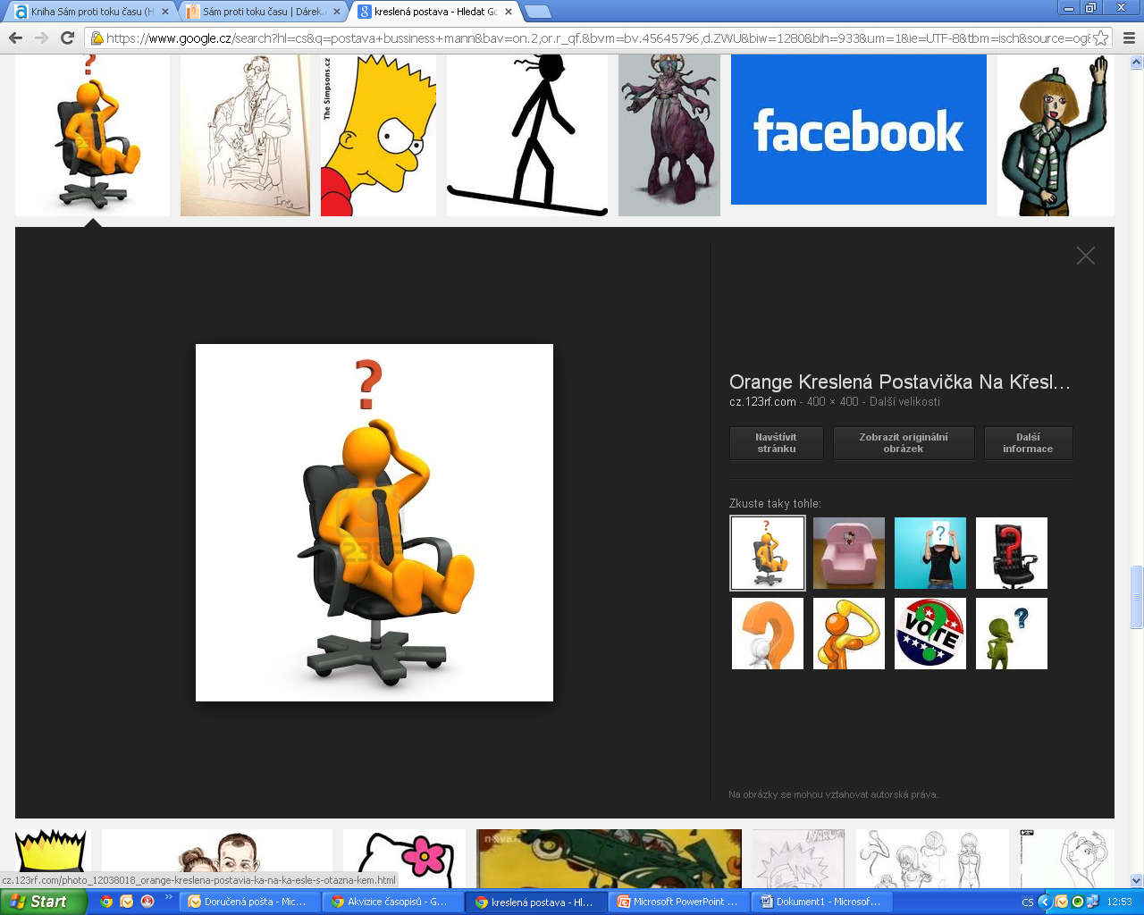
Financování / Investování
úroková sazba p.d.
hypoteční úvěr
penzijní připojištění
stavební spoření
americká hypotéka
akcie
dluhopisy
směnka
renta
zajištění
úvěr neúčelový
leasing

Slide 3
Úroková sazba – pevná nebo pohyblivá
roční (per annum) – p. a.
pololetní (per semestrum) – p. s.
čtvrtletní (per quartele) – p. q.
měsíční (per mensem)- p. m.
denní (per dies) – p. d.
Zajištění
  směnkou
  terminovaným vkladem apod.
  ručitelem
  nemovitostí, movitou věcí, cenným papírem

Slide 4
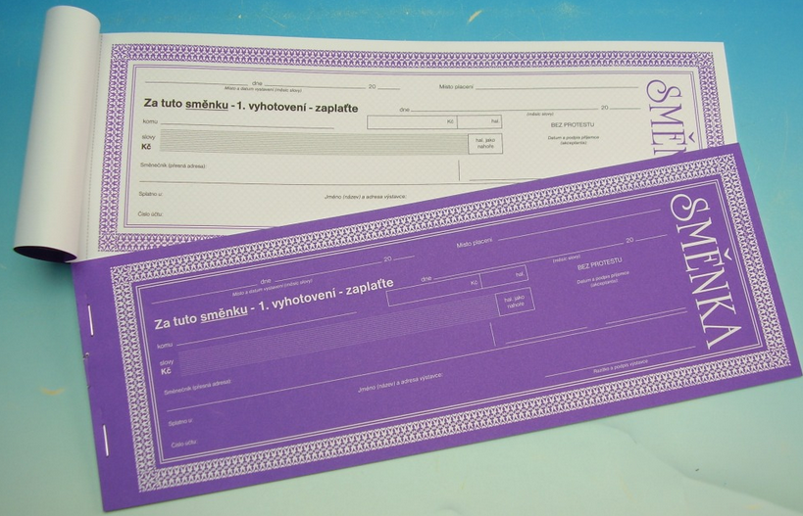
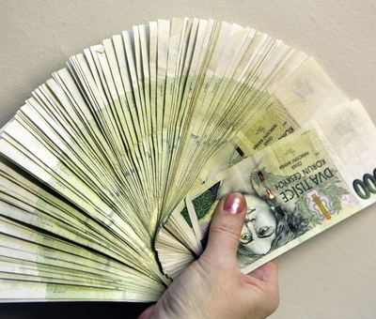
Směnka
  je úvěrový cenný papír
  nespecifikovaná forma, ale pevně dány náležitosti
  Existuje zvláštní druh směnky, kdy je splatnost ,,na viděnou“, tzn. směnka je splatnou kdykoli při jejím předložení

Slide 5

Leasing
  úvěr, kterým financujeme koupi movité věci (ta je vlastnictvím věřitele do konce úvěrového vztahu)
  jedná se v podstatě o pronájem konkrétní věci, většinou dražší varianta než úvěr: do ceny pořízení musíme přičíst navíc marži pronajímatele

Slide 6
Časová hodnota peněz
je třeba respektovat faktor času
uplatňujeme při rozhodování o investicích, kalkulaci výhodnosti financování (úvěry)
používáme metody složeného úrokování

Slide 7
Časová hodnota peněz
Budoucí hodnota jednorázového vkladu
FV = PV x (1+i)^{n}
FV …. budoucí hodnota
PV …. současná hodnota
i …. úroková sazba

Slide 8
Př. 1
A) Investor uloží dnes (t=0) částku 500 tis. Kč (PV). Jak se bude hodnota jeho investice vyvíjet v čase, pokud se uvažuje s úrokovou mírou (i) na úrovni 2,5 % p.a.?
B) Jak by se investice zhodnotila za 8let? 20let? 50let?
Př. 2
Nabyli jste investici. Před 50-ti lety byl proveden vklad ve výši 1 euro. Jaká je hodnota dnes při úrokové míře 2% p.a.?

Slide 9
Časová hodnota peněz
Současná hodnota jednorázového vkladu
PV = FV x v^{n}
v= (1+i)⁻¹
v …. odúročitel
Odúročitel se používá zejména tehdy, kdy je potřeba budoucí příjem převést na současnou hodnotu.

Slide 10
Př. 3
Dostali jsme na koupi nemovitosti za 6 mil. Kč s tím, že za 3 roky ji prodáme za 7,5 mil. Kč. Máme ale další možnost – investice do podílových listů, kde je zhodnocení 5% p.a.
Jak se budeme rozhodovat?
Př. 4
Po třech letech chceme nemovitost z př. 3 prodat. Zájem projevili dva kupující: první nabízí okamžitě 7,5 mil., druhý nabízí 8,2 mil., avšak se splatností až za 2 roky. Investice do podílových listů stále nabízí 5%p.a. Čemu dáme přednost?

Slide 11
Časová hodnota peněz
Pravidelné úložky ve stejné výši (anuity) – spoření (důchody)
a …. úložka/anuita
n …. doba spoření
i …. úroková sazba
a∞…. věčná renta

Slide 12
Př. 5
Investor ukládá vždy na konci roku 300 000 Kč na vkladní knížku při ú.s. 3%. Jakou částku si bude moci vybrat na konci 7.roku?
Př. 6
Investor chce odložit peníze na školné pro dítě. Studium bude na 3 roky, ročně po 15 000 Kč. Kolik musí na počátku prvního studijního roku vložit při ú. s. 3,5% p.a.? Studium se vždy hradí na konci roku.

Slide 13
Př. 7
Kolik si musí investor ukládat každý měsíc, když by chtěl mít 1 mil. Kč za 10 let s úročením 12% p.a.?

Slide 14

Roční procentní sazba nákladů RPSN
Základní rovnice, kterou se stanoví roční procentní sazba nákladů (RPSN), odpovídá na ročním základě celkové současné hodnotě čerpání na jedné straně a celkové současné hodnotě splátek a plateb poplatků na straně druhé. RPSN vyjadřuje úrokovou míru, pro kterou se rovná čistá současná hodnota získaných půjček čisté současné hodnotě výdajů (splátek, poplatků apod.), jedná se tedy o takové r, pro které platí následující rovnice:
kde: m je počet poskytnutých půjček,
A_{i} je výše i-té poskytnuté půjčky,
t_{i} je doba (v letech a zlomcích roku ode dne 1. půjčky), kdy byla i-tá půjčka poskytnuta,
n je počet plateb,
B_{j} je výše j-té platby (splátky, poplatku atd.),
s_{j} doba (v letech a zlomcích roku ode dne 1. půjčky), kdy byl j-tý poplatek zaplacen.

Slide 15
Děkuji za pozornost.

